Slide 1






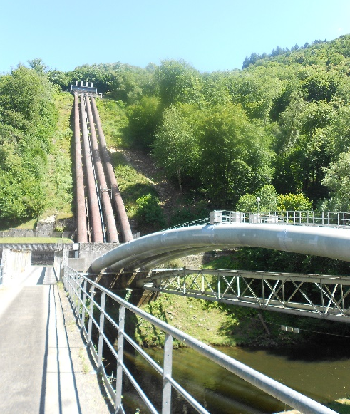
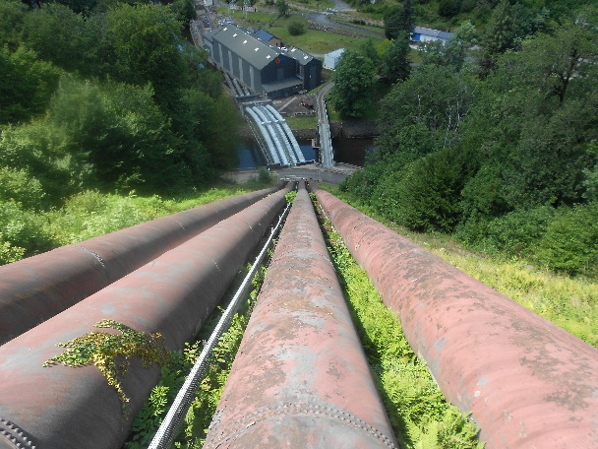



EDF | Réfection de la protection anticorrosion des CF – Laval de Cère 1
Assistance MOE – Chargé D’ETUDE EN ENVIRONNEMENT
EDF CIH
LMS
Assistance MOE
2022
82,6 Heures
Contexte
Assistance de la maitrise d’œuvre pour les dossiers réglementaires environnementaux en vue de l’obtention de l’autorisation de travaux.
Activités / Réalisations
Analyse et dimensionnement du besoin en données à acquérir pour réaliser les dossiers réglementaires (milieu terrestre, milieu aquatique, …)
Analyse réglementaire du projet pour détermination des procédures administratives environnementales applicables et du type du (des) dossier(s) réglementaire(s) à instruire
Accompagnement de la MOE dans la séquence ERCA (Eviter, Réduire, Compenser, Accompagner):
Visite de terrain pour évaluer les enjeux
Vérification de la compatibilité de l’indisponibilité de l’aménagement par rapport aux enjeux du milieu aquatique
Rédaction du Dossier de Déclaration (au titre de la Loi sur l’Eau) du projet sur l’ensemble des composantes de l’environnement (physique, aquatique, terrestre, humain)
Résultats / Gains
Très bonne connaissance des sensibilités et enjeux environnementaux du projet
Sensibilisation auprès des équipes projets des enjeux environnementaux
Niveau d’analyse des impacts du projet et des mesures mises en œuvre validés par les services de l’état : obtention de l’autorisation de travaux

